Slide 1
捣练子
捣练子，词牌名，又名“捣练子令”“深院月”“剪征袍”等。以李煜词《捣练子令·深院静》为正体，单调二十七字，五句三平韵。另有双调三十八字，前后段各五句，三平韵的变体。代表作有贺铸《捣练子·砧面莹》等。
“练”为白色熟绢，捣之使柔软。“子”有小的意思，是词调的一种名称。唐崔令钦《教坊记》载曲名二百七十八个，任半塘说：“其中六十五调皆以‘子’名，显为小曲。”此词以咏捣练而得名，为妇女捣练时所唱歌曲，多作妻子怀念征夫之辞。此调是在平起式七言绝句的基础上，破首句为两个三字句——平仄仄，仄平平，因而声韵变异，形成独特格律。《钦定词谱》说：一名“捣练子令”。因李煜词起结有“深院静”及“数声和月到帘栊”句，更名“深院月”。贺铸词名“杵声齐”“剪征袍”等。

Slide 2
格律对照
正体
格律对照词：《捣练子令·深院静》
中仄仄，仄平平，中仄平平中仄平。中仄中平平仄仄，仄平中仄仄平平。
深院静，小庭空，断续寒砧断续风。无奈夜长人不寐，数声和月到帘栊。
变体
格律对照词：《捣练子·心自小》
平仄仄，仄平平，中平中仄仄平平。仄平平，中仄平。
心自小，玉钗头，月娥飞下白蘋洲。水中仙，月下游。
平中仄，仄平平，中平仄仄仄平平。仄平中，中中平。
江汉佩，洞庭舟，香名薄幸寄青楼。问何如，打拍浮。
（说明：词牌格律与对照例词交错排列。格律使用宋体字排印，例词使用斜体字排印。词牌符号含义如下：平，表示填平声字；仄，表示填仄声字；中，表示可平可仄。句末加粗为韵脚。）

Slide 3
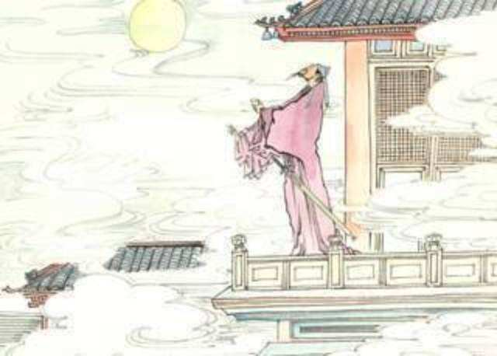
捣练子令·深院静
【作者】李煜 【朝代】五代
深院静，小庭空，断续寒砧断续风。 无奈夜长人不寐，数声和月到帘栊。
链接：https://baike.baidu.com/item/%E6%8D%A3%E7%BB%83%E5%AD%90%E4%BB%A4%C2%B7%E6%B7%B1%E9%99%A2%E9%9D%99/10926641?fr=aladdin
注释：①这是一首写别后相思的本义词。②寒砧（zhēn）：砧，捣衣石，这里指捣衣声。古时将生丝织成的绢用木杵在石上捣软制成熟绢，以便裁制衣服。寒砧，因夜深天寒，故称。这里指寒夜之中的捣衣声。唐代杜甫《秋兴》中有诗句云：“寒衣处处催刀尺，白帝城高急暮砧。”
③无奈：《啸余谱》《尊前集》《南词新谱》中作“早是”。
④不寐：《啸余谱》《尊前集》《南词新谱》中均作“不寝”。不寐，不能入睡。
⑤数声：几声，这里指捣衣的声音。
⑥和月：伴随着月光。
⑦到：传到。
⑧帘栊（lóng）：挂着竹帘的格子窗。栊：有横直格的窗子。
作者通过对一个失眠者夜听砧上捣练之声的描绘，写出了抒情主人公内心的焦躁烦恼。但作者却为这种忐忑不宁的心情安排了一个十分幽静寂寥、空虚冷漠的环境。
975年（开宝八年），宋朝灭南唐，李煜亡家败国，肉袒出降，被囚禁待罪于汴京。宋太祖赵匡胤因李煜曾守城相拒，封其为“违命侯”。李煜在忍屈负辱地过起了囚徒生活。李煜的词以被俘为界，分为前后两期，后期词作多倾泻失国之痛和去国之思，沉郁哀婉，感人至深。《捣练子令·深院静》属于李煜后期的作品，写出了词人因寒夜捣衣之声而引起的各种离怀愁绪。

Slide 4
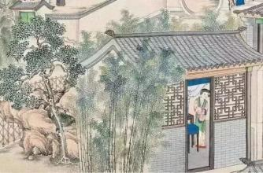
捣练子令·云鬟乱
【作者】李煜 【朝代】唐
云鬓乱，晚妆残，带恨眉儿远岫攒。 斜托香腮春笋嫩，为谁和泪倚阑干。
链接：https://baike.baidu.com/item/%E6%8D%A3%E7%BB%83%E5%AD%90%E4%BB%A4%C2%B7%E4%BA%91%E9%AC%93%E4%B9%B1
注释：①此词调下《花草粹编》有题作“春恨”，《续选草堂诗余》《清绮轩词选》中有题作“闺情”，当为李煜前期的作品。
②云鬓：形容女子像乌云一般浓黑、秀美的鬓发。
③远岫（xiù）：远处的山峰。岫，山。攒（cuán）：簇聚，凑集。这里是指紧皱双眉。全句意思是，因愁带恨的双眉像远山一样聚在一起。
④香腮：指美女的腮颊。春笋：春季的竹笋。这里指女子像春笋样纤润尖细的手指。嫩：柔软纤细。
⑤和：带，含。阑干：同“栏干”。
这首词写女子春怨相思的情景。开篇二句写发、写面，虽明白但并不传神，是暗写侧描。三句“带恨眉儿”一语点破，不知何恨，不明白但却极传神，是抓住最具特点的细致景象进行正面描写，由一点入，见意更远。“攒”字是“带恨眉儿”的动作，用“远岫”喻之，不但妥切传神而且独具意蕴，“远岫攒”不可解，“眉儿攒”也不可解。此恨之深，此情之切，自可想见。后两句明白如话，直描其景，直问其情，虽问而不需答，“为谁”二字使前面不明朗的词旨一下子明朗起来，把何以成“恨”的不明白一下子明白开来。

